Slide 1
Modulo de seguridad
Analisis de Sistemas II
Grupo #4

Slide 2
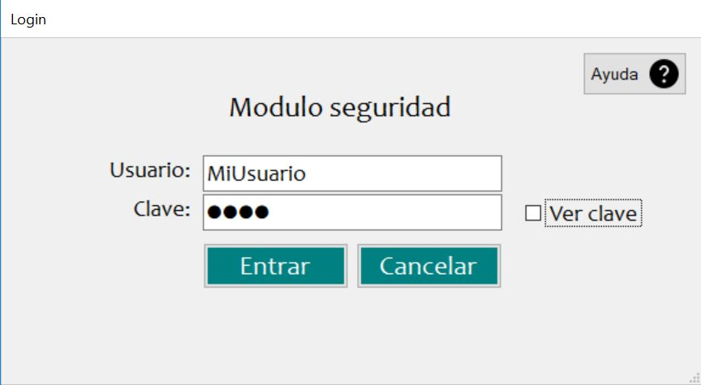
Login
Proceso mediante el cual se controla el acceso individual a un sistema informatico
En el login el usuario realiza su autenticación, comunmente por medio de una contraseña
Eduardo Colón

Slide 3
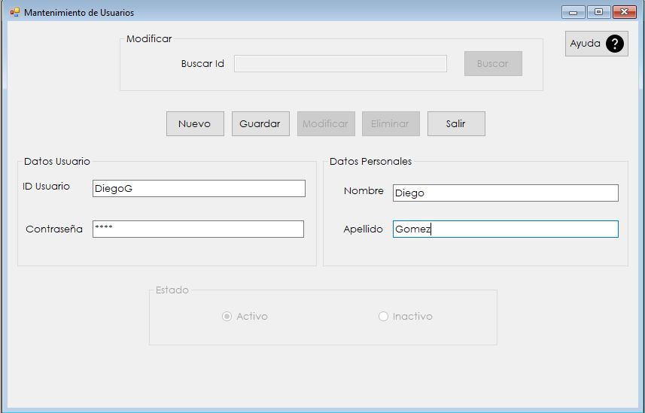
Usuario
Persona que utiliza una computadora o sistema
Tiene una cuenta de usuario con la cual se idéntica a través de un nombre de usuario
Diego Gomez

Slide 4
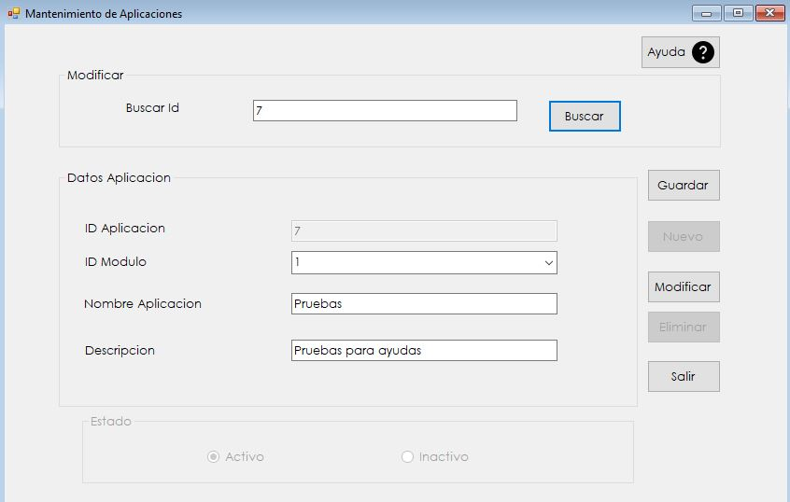
Aplicación
Define un privilegio aplicable a un usuario dentro de un modulo especifico
Puede ser: ingresar, modificar, eliminar, consultar, imprimir
Diego Gomez

Slide 5
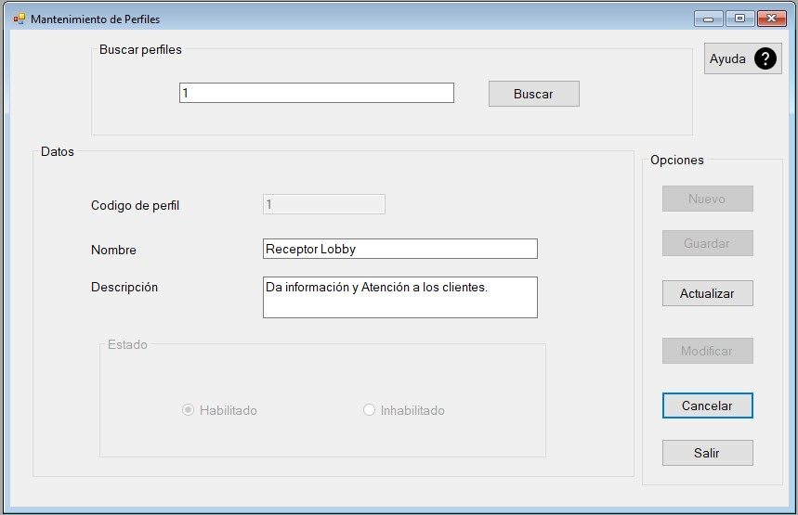
Perfil
Se utiliza para delimitar los privilegios con los que cuenta un usuario dentro de un sistema
Un usuario puede poseer mas de un perfil
Alejandro Barreda

Slide 6
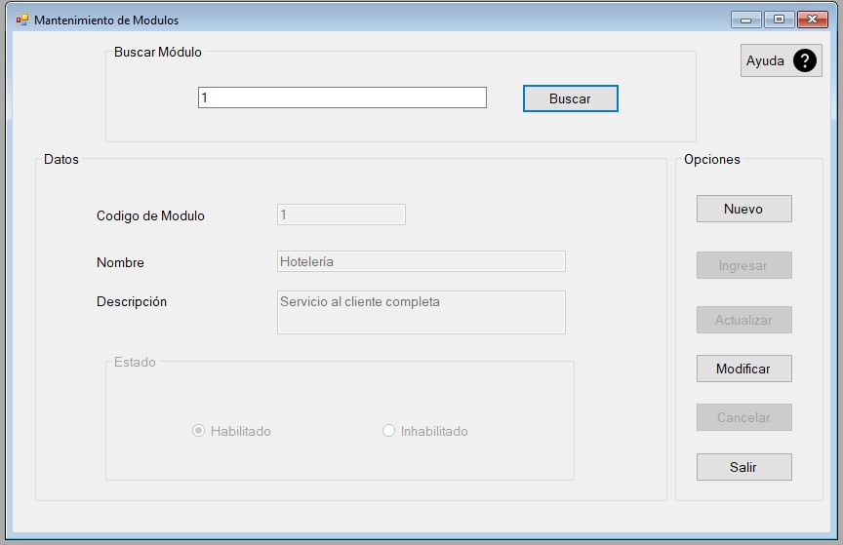
Modulo
Parte del sistema que satisface las necesidades de un departamento especifico en una organización o empresa
Pueden ser utilizados de forma individual o ser integrados
Alejandro Barreda

Slide 7
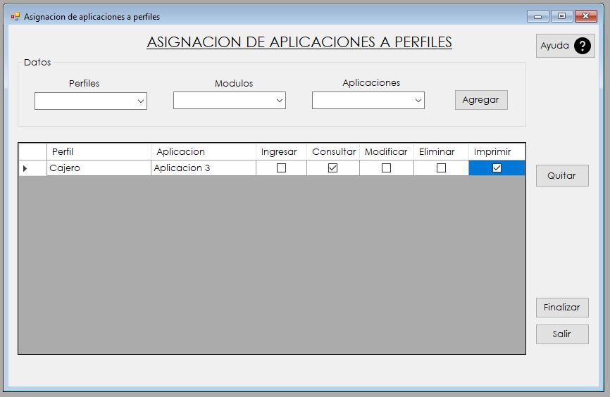
Asignación de aplicación a perfil
Un perfil se compone de una o mas aplicaciones
Al momento de asignar una aplicación a un perfil se indica con que privilegios contará
Allan Letona

Slide 8
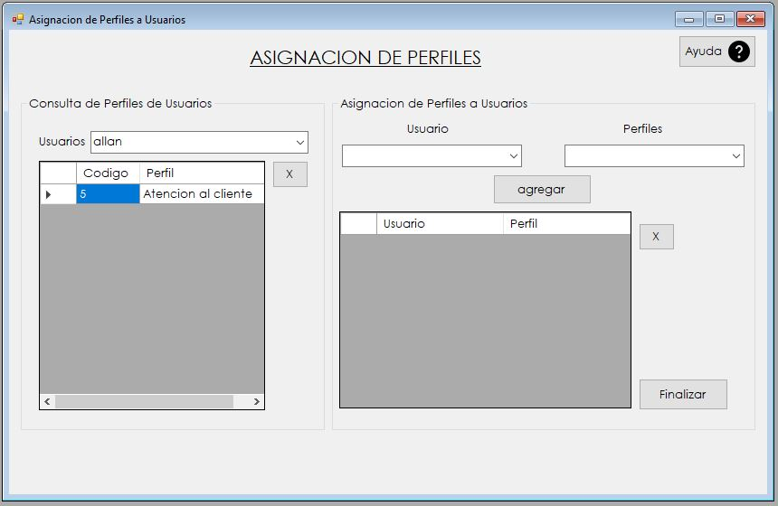
Asignación de perfil a usuario
Un usuario puede contar con mas de un perfil
Si un usuario tiene un perfil asignado, contará con todos los privilegios asociados al mismo
Allan Letona

Slide 9
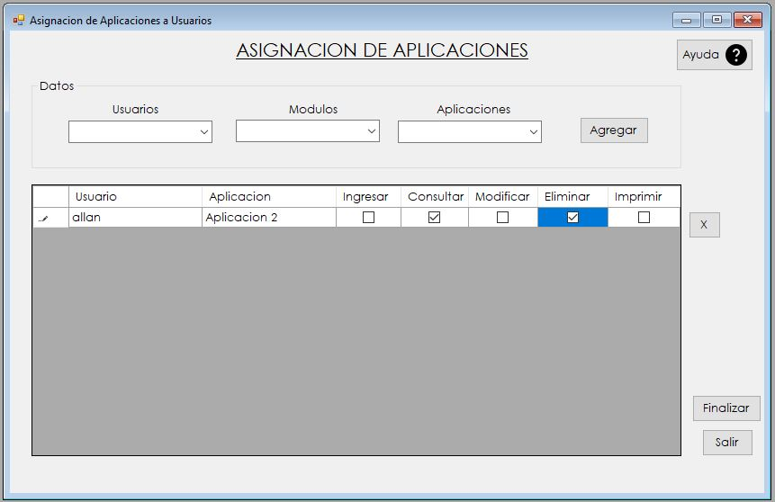
Asignación de aplicaciones a usuarios
Es posible asignar a un usuario una aplicación especifica para que pueda contar con dichos privilegios en el sistema sin necesidad de asignarle un perfil
Se utiliza principalmente cuando el usuario solo necesita contar con dichos privilegios de manera temporal
Allan Letona

Slide 10
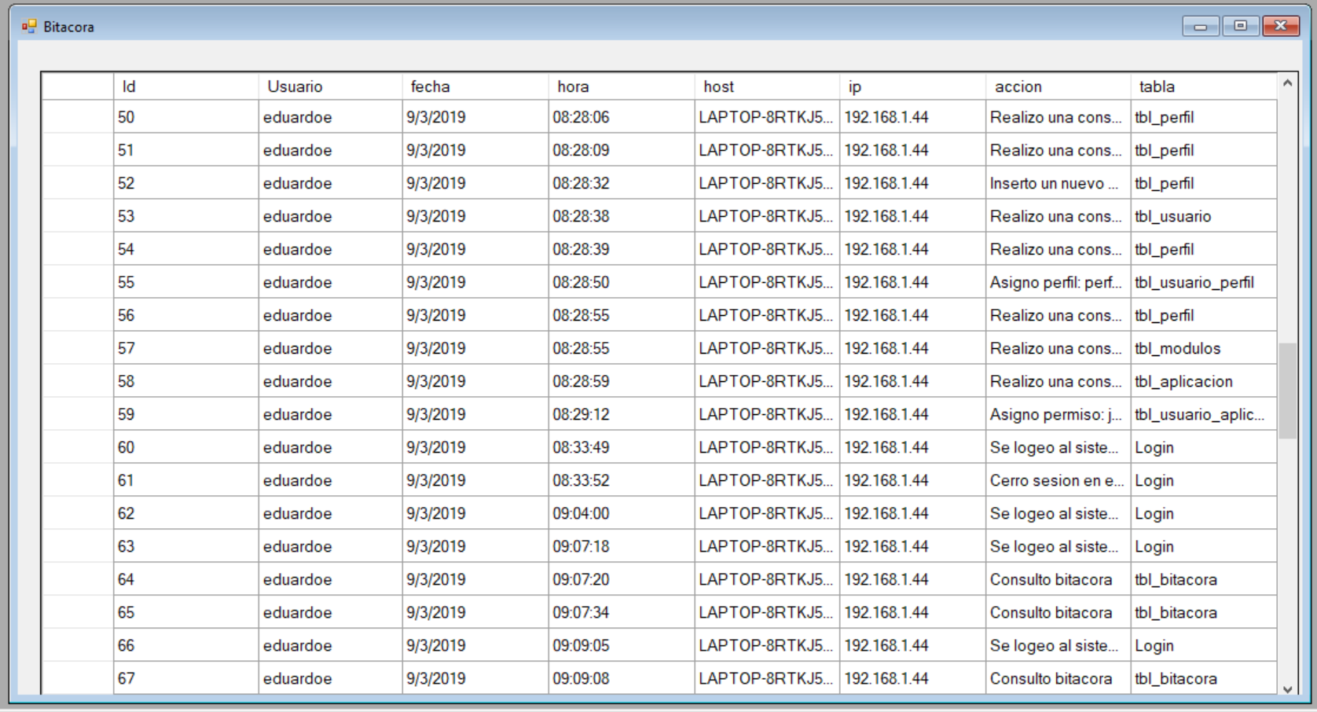
Bitácora
Registro de todas las acciones realizadas en un sistema
Permite llevar un control de lo que realiza cada usuario
Aumenta la seguridad del sistema
Eduardo Colón

